Slide 1
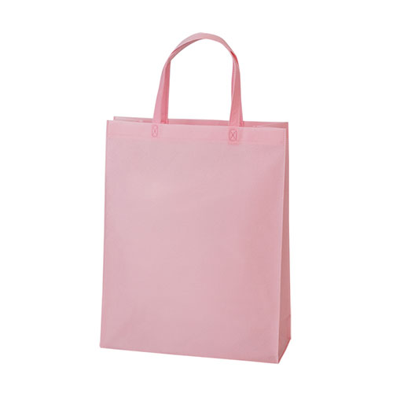
【提案書】
ベーシックトート75(A4縦)
特徴
縦長A4サイズの厚めで丈夫な不織布を使ったトートバッグ。底と横のマチと厚紙の底板が付いています。イベントや展示会でカタログやパンフレットを入れて配布する際に役立ちます。
商品写
納期
納期スペース
仕様
カラー展開：黒、白、紺、ベージュ、ダークブラウン、ダークグレー、グリーン、ライトピンク、パステルブルー、オレンジ、赤、マスカットグリーン、イエロー、ピンク、ブルー
素材：本体/PP不織布 底板/厚紙
サイズ：W260×H330×G90 持ち手長さ:310mm
お見積
お見積りスペース

